Slide 1

Capacitación MVC
Día 2

Slide 2
Introducción a MVC
Patrón
Asp.net MVC – Estructura
Ventajas MVC / Desventajas WebForms
Views
Razor
Generando Urls
Routing
Action Results – Resultado de acciones?
Pasando datos de un Controlador a una vista
Html Helpers - ¿Que son? ¿Cuáles hay?
Regular Expresions
Pasando parámetros a un Action
Dando formato a nuestra aplicación

Slide 3
Patrón MVC
Controller
View
Model
Notes:
El patrón de arquitectura MVC (Model-View-Controller) es un patrón que define la organización independiente del Modelo (Objetos de Negocio), la Vista (interfaz con el usuario u otro sistema) y el Controlador (controlador del workflow de la aplicación).
De esta forma, dividimos el sistema en tres capas donde, como explicaremos más adelante, tenemos la encapsulación de los datos, la interfaz o vista por otro y por último la lógica interna o controlador.
El patrón de arquitectura "modelo vista controlador", es una filosofía de diseño de aplicaciones, compuesta por:
· Modelo
Contiene el núcleo de la funcionalidad (dominio) de la aplicación.
Encapsula el estado de la aplicación.
No sabe nada / independiente del Controlador y la Vista.
· Vista
Es la presentación visual del Modelo. Paginas HTML, PDF, etc.
Puede acceder al Modelo pero nunca cambiar su estado.
Puede ser notificada cuando hay un cambio de estado en el Modelo.
· Controlador
Reacciona a la petición del Cliente, ejecutando la acción adecuada y creando el modelo pertinente
Para entender cómo funciona nuestro patrón Modelo Vista Controlador, se debe entender la división a través del conjunto de estos tres elementos y como estos componentes se comunican unos con los otros y con otras vistas y controladores externos al modelo principal. Para ello, es importante saber que el controlador interpreta las entradas del usuario (tanto teclado como el ratón), enviado el mensaje de acción al modelo y a la vista para que se proceda con los cambios que se consideren adecuados
Al contrario que el modelo, que puede ser asociado a múltiples asociaciones con otras vistas y controladores, cada vista solo puede ser asociada a un único controlador, por lo que han de tener una variable de tipo controller que notificara a la vista cuál es su controlador o modelo asignado. De igual manera, el controlador tiene una variable llamada View que apunta a la vista. De esta manera, pueden enviarse mensajes directos el uno al otro y al mismo tiempo, a su modelo.
Al final, la vista es quien lleva la responsabilidad de establecer la comunicación entre los elementos de nuestro patrón MVC. Cuando la vista recibe un mensaje que concierne al modelo o al controlador, lo deja registrado como el modelo con el cual se comunicara y apunta con la variable controller al controlador asignado, enviándole al mismo su identificación para que el controlador establezca en su variable view el identificador de la vista y así puedan operar conjuntamente. El responsable de deshacer estas conexiones, seguirá siendo la vista, quitándose a sí misma como dependiente del modelo y liberando al controlador.

Slide 4
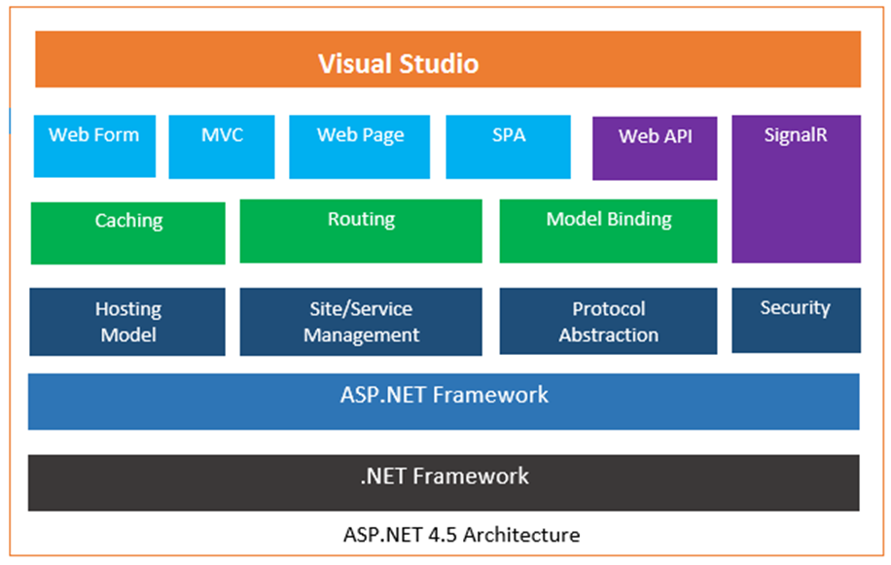
ASP.NET MVC - Estructura

Slide 5
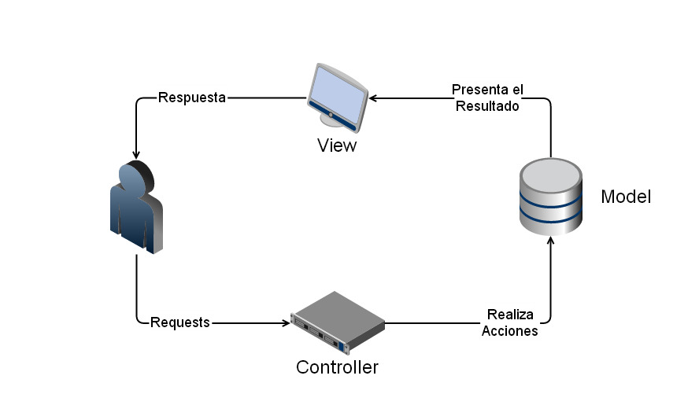
ASP.NET MVC – Patrón aplicado al framework web
Controller: Es el encargado de recibir los inputs y realizar acciones acordes
View: Componente encargado de presentar los resultados del controller
Model: Dominio de la aplicación
Notes:
Introducción a MVC
ASP.NET MVC es un framework para construir aplicaciones web que aplica el patrón Model-View-Controller al framework ASP.NET.
Modelo: estas son las clases que representan el dominio de la aplicación. Estos objetos del dominio normalmente encapsulan datos almacenados en una base de datos o código que manipula estos aplicándole lógica de negocio.
Vista: estos serían template que generan dinámicamente HTML.
Controlador: son clases especiales que manejan la relación entre la Vista y el Modelo. Responde a las acciones del usuario, se comunica con el Modelo y decide que Vista se va a renderizar. Normalmente estas clases finalizan con la palabra Controller.

Slide 6
Introducción a MVC – ASP.Net MVC
Ventajas y diferencias con Web Form
Ventajas de MVC
Extensibilidad y mantenibilidad
Total control sobre HTTP y el output HTML
Testabilidad
Routing
Desventajas de Web Forms
View State
Life Cycle
Poca/pobre separación de componentes
Poco control sobre HTTP y el output HTML
Poca testabilidad

Slide 7
Introducción a MVC - Asp.net MVC – Estructura
La estructura de un proyecto MVC es la siguiente:
Controller
[Nombre Controller] + “Controller”
Views
[Nombre Controller]
[Nombre Vista]
Share
Vistas Comunes
Web.Config (de vistas)
Model (Puede no estar o puede tener modelo de vistas)
Notes:
Las aplicaciones ASP.NET MVC, por defecto, se basan en gran medida a “convenciones”. Esto permite que los desarrolladores eviten tener que configurar y especificar cosas que pueden ser inferidas en base a “convenciones”.
Por ejemplo, MVC usa una estructura de directorios con nombres basada en una convención durante la resolución de templates para vistas (Views), y esta convención le permite omitir la ruta de ubicación al hacer referencia a vistas (Views) desde una clase Controlador (Controller). Por defecto, ASP.NET MVC busca el archivo correspondiente al template de una Vista (View) dentro del directorio \Views\[ControllerName]
MVC fue diseñado en torno a valores predeterminados en base a “convenciones” que pueden ser sustituidos cuando sea necesario. Este concepto se conoce comúnmente como "convención sobre configuración".

Slide 8
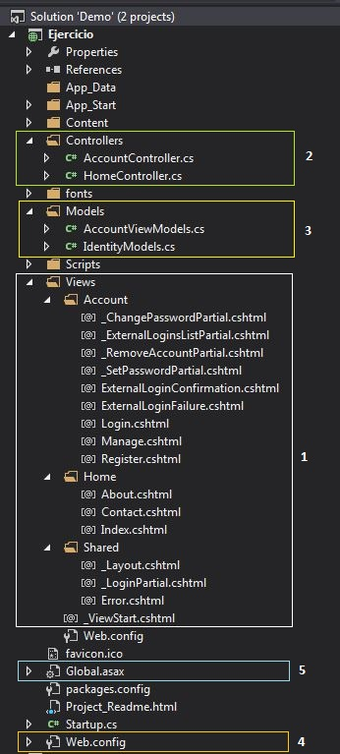
Introducción a MVC - Asp.net MVC – Estructura
Notes:
Vistas (View): Cuando un usuario convencional piensa en una página web rápidamente se le vendrá a la mente una interfaz proporcionada por el navegador web, donde el usuario podrá ver e interactuar con los elementos visualmente disponibles. Pues las vistas se asemeja muchísimo a esa idea, es decir, es la capa de presentación de los elementos que devuelve el controlador. De una forma más coloquial, en la vista se muestra exactamente lo que el desarrollador desea que el usuario vea en cada momento.
Controladores (Controller): Para quienes conozcan algún otro lenguaje de programación, como por ejemplo Java, los controladores o controller son lo más parecido a un Servlet, ya que funciona como un intermediario entre la Vista y el Modelo respondiendo a los eventos generados por ellos (generalmente acciones). Resumiendo, la Vista realiza una petición al Modelo, pero para ello pasa previamente por el controlador quien analizará la petición, la enviará al modelo correspondiente, luego recogerá la respuesta del Modelo y la enviará a la vista de la forma que el controlador considere oportuna.
Modelos(Models): Es la parte que gestiona los accesos a la información propiamente dicha, tanto como conexiones a bases de datos, acceso ficheros con información crítica, etc. sobre los que se realizarán consultas, actualizaciones, etc.
Si se desease hacer otra comparación, sería como acceder a una API que se encuentra llena de funciones que devolverán unos resultados que serán usados por los controladores para generar una respuesta a la Vista.
Web.Config: Es un archivo XML donde se guardan las principales opciones de configuración de una aplicación ASP.NET, ya sea Web Forms o MVC. Desde aquí se controla la carga de los modulos, configuración de control de sesiones, lenguaje de programación, configuración de seguridad, etc. Sin embargo, lo que a priori será interesante ver es que aquí dentro es donde se va a guardar las cadenas de conexión a base de datos, usados por los métodos de autenticación o las funciones que sean desarrolladas posteriormente dentro de los Modelos.

Slide 9
Introducción a MVC - Asp.net MVC – Views
MVC localiza las Vistas usando una convención de nombres y directorios:
Views \ [Nombre Controller] \ [Nombre Vista]
Views \ Shared \ [Nombre Vista]
Notes:
Por convención:
El motor MVC sabe que los directorios “Controllers”, “Views” y “Models” estan en esa ubicación dentro de la estructura del proyecto. Esto evita que el desarrollador tenga que modificar el web.config.
Cada clase Controller finaliza con la palabra “Controller” y se encuentra dentro de la carpeta “Controllers”.
Hay solo una carpeta llamada “Views” para todas las Vistas de la aplicación.
Las Vistas (Views) utilizadas por los Controladores (Controllers) residen en un subdirectorio del directorio “Views” y son nombradas acorde al nombre del Controlador sin tener en cuenta el sufijo “Controller”. Por ejemplo, las Vistas para el Controlador ProductController residira en el directorio “/Views/Product”.

Slide 10
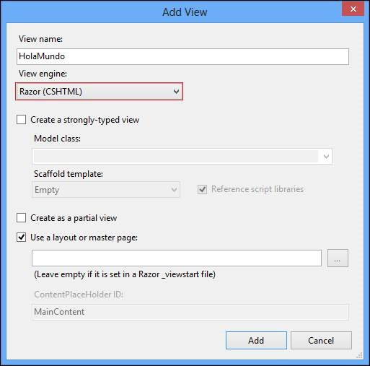
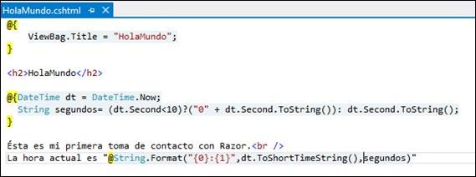
Razor
Compacto, expresivo y fluido
Fácil de aprender
No es un nuevo lenguaje
Compatibilidad con Intellisense
Compatible con Test Unitarios
Notes:
Compacto, expresivo y fluido: Razor minimiza el número de caracteres presentes en un código fuente, permitiendo un flujo de trabajo rápido y elegante. Por otro lado no es necesario interrumpir su codificación de la vista para indicar explícitamente los bloques de servidor dentro de su HTML, es decir, se puede mezclar, código servidor y código cliente, y siempre quedarán identificadas ambas partes ya que el analizador es lo suficientemente inteligente para deducir esto. Esto permite una sintaxis muy compacta y expresiva que además es limpio, rápido y divertido de escribir.
Fácil de aprender: Razor es fácil de aprender y le permite ser productivos rápidamente con un mínimo de conceptos. Utiliza todo tu idioma existente y conocimientos de HTML. Además tiene cierto parecido a la sintaxis ASP clásico.
No es un nuevo lenguaje: Los desarrolladores podrán utilizar Razor con su lenguaje de programación.
Compatibilidad con Intellisense : Razor ha sido diseñado para no requerir una herramienta específica o un editor de código(Puede usarse el bloc de notas para dar inicio con la creación de la vista), sin embargo cuenta con el apoyo de Intellisense de Visual Studio para la finalización de instrucciones
Compatible con Test Unitarios: En un entorno de desarrollo es imprescindible el tema de creación de test unitarios, para dotar de seguridad y fiabilidad a nuestro desarrollo software, por lo que se puede decir que se puede usar perfectamente Razor en entornos de pruebas o test unitarios.

Slide 11
Generando Urls
Existen varias formas de generar urls en una aplicación MVC
Escribiendo la a mano (Para nada recomendado).
Usando el ActionLink helper
@Html.ActionLink(“Texto del Link”, “Index”, “About”)
Usando el UrlHelper y su metodo action
UrlHelper helper = new UrlHeper(this.Request.RequestContext);
urlHelper.Action(“Index”,”About”);
Estos clases generan urls del estilo
http//ejemplo.com/About/Index
Significado de esto
ROUTING
Notes:
ActionLink Helper
UlrHelper Contains methods to build URLs for ASP.NET MVC within an application.
http://msdn.microsoft.com/en-us/library/system.web.mvc.urlhelper(v=vs.108).aspx

Slide 12
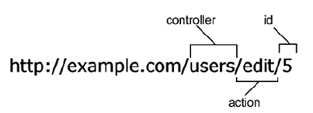
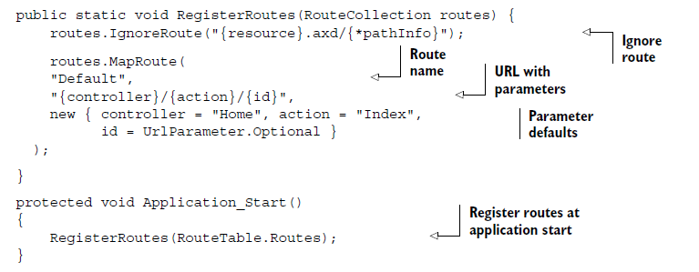
Routing

Slide 13
Action Results – Resultado de acciones?
Qué es un Action Result?
Un action result es una forma de encapsulamiento que tiene el framework para manejar el Reponse de una llamada desde un browser por ejemplo.
ActionResult | Helper Method | Descripción
ViewResult | View | Renderiza una vista como una pagina web completa.
PartialViewResult | PartialView | Renderizada una sección de una pagina web que se ubicara dentro de otra vista.
RedirectResult | Redirect | Redirecciona a otra acción.
RedirectToRouteResult | RedirectToRoute | Redirecciona a otra acción.
ContentResult | Content | Retorna un tipo de contenido definido por el usuario: texto, xml.
JsonResult | Json | Retorna un objeto Json serializado.
JavaScriptResult | JavaScript | Retorna código javascript que puede ser ejecutado en el cliente.
FileResult | File | Retorna una salida binaria a escribir en el response.
EmptyResult | (None) | Retorna un resultado nulo.
Notes:
http://msdn.microsoft.com/en-us/library/system.web.mvc.actionresult(v=vs.108).aspx
The MVC Framework uses action results to separate stating our intentions from executing our intentions.
It works very simply.
Instead of working directly with the Response object, we return an object derived from the ActionResult class that describes what we want the response from our controller to be, such as
rendering a view or redirecting to another URL or action method.
When the MVC Framework receives an ActionResult object from an action method, it calls the ExecuteResult method defined by that class. The action result implementation then deals with the Response object for you, generating the output that corresponds to your intention.

Slide 14

Pasando datos de un Controlador a una vista
Para Pasar datos de un controlador a una vista existen varias formas, pero la idea es poder acceder a los datos del modelo en la vista.
Las diferentes formas son:
ViewBag.
Clases
MVVM – Model View ViewModel.
JQuery using Json objects.
A su vez usando MVVM o Clases se pueden tipar las views con lo cual para que esa view se renderice es necesario pasarle una instancia de esa clase
Notes:
View Model
The purpose of a view model is quite straightforward—it is a model that is specifically
designed for use within a view. It provides a simplified interface on top of the domain
model that keeps decision-making in the view to a minimum.
In this section, we’ll illustrate how this works with the example of a simplified
online store. We’ll take a look at how a view model differs from a domain model and
at what mechanisms are available for passing the view model to the view. Finally, we’ll
take a look at input models as a way of sending user input back from the view into the
controller layer
View Bag
Like the ViewDataDictionary, the ViewBag provides a way to pass data from the
controller to the view, but the ViewBag makes use of the dynamic language features of
C# 4. Instead of storing items in a dictionary using a string key, you can simply set
properties on the dynamic ViewBag property within your controller:
ViewBag.HasPermission = hasPermission;
A ViewBag property is also available in the view, so instead of having to retrieve the
item from ViewData and casting it to a Boolean, we can simplify our view to access the
ViewBag directly:

Slide 15
Ejercicio Práctico – Creación de una Home Page
Pantallas para Películas y Géneros: El objetivo del ejercicio es retornar todos los objetos películas de la BD y listarlos en su vista correspondiente.
Crear el service con el método FindAll:
Dentro del proyecto Data agregar dos clases llamadas GenreService y MovieService. Cada servicio con un método GetAll (Existen en la interfaz con nombre GetEntidades()) retornando una lista de cada entidad:
public IEnumerable<Movie> GetMovies()
{
return this.moviesContext.Movies.AsQueryable();
}

Slide 16
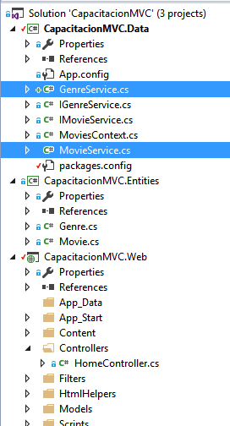
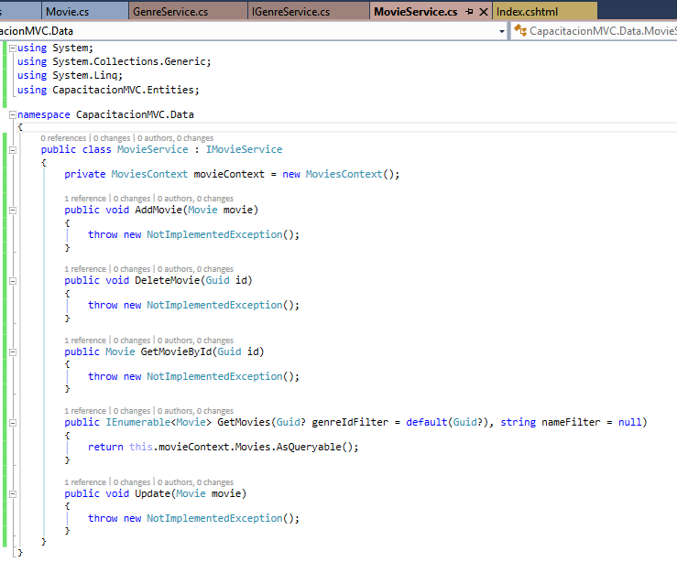
Ejercicio Práctico
Solución
MovieService

Slide 17
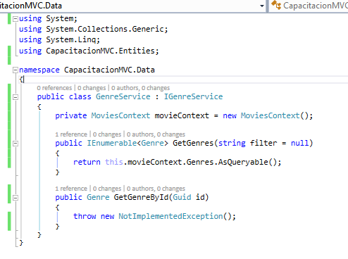
Ejercicio Práctico
Solución
Genre Service

Slide 18

Html Helpers - ¿Que son? ¿Cuáles hay?
Que es un HtmlHelper?
Algunos tipos de Helpers definidos en el framework
CheckBox
@Html.CheckBox("Checkbox1", false)
Output: <input id="Checkbox1" name="Checkbox1" type="checkbox" value="true" /> <input name="myCheckbox" type="hidden" value="false" />
Drop-down list
@Html.DropDownList (“DropDownList1”, new SelectList(new [] {"Male", "Female"}))
Output: <select id="DropDownList1" name="DropDownList1"> <option>M</option> <option>F</option> </select>
Hidden Field
@Html.Hidden("Hidden1", "val")
Output: <input id="Hidden1" name="Hidden1" type="hidden" value="val" />
Multiple-select
@Html.ListBox(“ListBox1”, new MultiSelectList(new [] {"Cricket", "Chess"}))
Output: <select id="ListBox1" multiple="multiple" name="ListBox1"> <option>Cricket</option> <option>Chess</option> </select>
Notes:
Los Helpers, o como su traducción en español sería “Ayudadores” son elementos de apoyo para encapsular acciones dentro de la vista, como si de una función en la parte del servidor se tratase. Los “HTML Helpers” ayudan a trabajar con HTML.
Usando Forms - “form”
El tag “form” es poderoso. Sin el tag “form”, la internet como la conocemos sería solo un repositorio de solo lectura. No se podrían realizar búsquedas o comprar.
La acción “action” y el método “method”
Un formulario es un contenedor para elementos de entrada (inputs): buttons, checkboxes, text inputs, etc. Estos elementos permiten al usuario introducir información a la pagina y suministrar “submit” dicha informacion al servidor. A que servidor? Como llega al servidor? Para responder estas preguntas, hay dos atributos importantes en el tag form: action y method.
Atributo “action”: le dice al navegador a donde enviar la información. Esta contiene la URL. La URL puede ser relativa o absoluta.
<form action="http://www.bing.com/search">
<input name="q" type="text" />
<input type="submit" value="Search!" />
</form>
Atributo “method”: le indica al navegador si debe usar HTTP POST o HTTP GET cuando envia la informacion. Por defecto, utiliza el valor “get”
<form action="http://www.bing.com/search" method="get">
<input name="q" type="text" />
<input type="submit" value="Search!" />
</form>
Cuando se hace un “submit” de un form usando HTTP GET request, el navegador toma los nombres de los inputs y sus valores y los coloca en el query string. Suponiendo que esta bucando la palabra “love”.
http://www.bing.com/search?q=love.
GET request no cambia el estado en el servidor. Solo lectura.
POST request si cambia el estado.
Las aplicaciones web normalmente utilizan GET requests para lectura y POST requests para escrituras.
Calculando el valor del atributo “action”
Es preferible calcular el valor del atributo “action” antes que tenerlo hardcodeado. Hay un HTML helper que realiza el calculo por nosotros:
@using (Html.BeginForm("Search", "Home", FormMethod.Get)) {
<input type="text" name="q" />
<input type="submit" value="Search" />
}
El HTML helper BeginForm le pregunta al motor de routing como llegar a la accion (action method) Search del HomeController.
HTML Helpers
Son métodos que se pueden invocar en la propiedad Html de la Vista. También se puede acceder a URL helpers (a través de la propiedad Url) y Ajax helpers (a través de la propiedad Ajax). El proposito de estos helpers es hacer las Vistas más fáciles al desarrollador. El URL helper también está disponible dentro de los Controllers.
La mayoría de los helpers, particularmente los HTML helpers, producen codigo HTML.
Encoding automatico
Mucho de los HTML helpers son helpers que usamos para mostrar valores correspondientes al modelo. Estos son encodeados antes de ser renderizados.
@Html.TextArea("text", "hello <br/> world")
el segundo parámetro es el valor a mostrar.
Código HTML producido:
<textarea cols="20" id="text" name="text" rows="2">
hello &lt;br /&gt; world
</textarea>
Esto permite evitar Cross-site scripting attacks (XSS).
Helpers fuertemente tipados
ASP.NET tambien provee una lista de helpers fuertemente tipados. Con estos, se pasa una expresión lambda para especificar una propiedad del modelo a renderizar. El tipo del modelo para la expresión sera el mismo que el tipo del modelo especificado en la directiva @model.
Utilizar estos helpers tiene sus beneficios: Intellisense, chequeos de errores en tiempo de compilación, facilidad de refactorización (Si se cambia el nombre de la propiedad, Visual Studio automáticamente cambia el codigo en la Vista).

Slide 19
Html Helpers
Password
@Html.Password("Password1", "val")
Output: <input id="Password1" name="Password1" type="password" value="val" />
RadioButton
@Html.RadioButton("Radiobutton1", "val", true)
Output: <input checked="checked" id="Radiobutton1" name="Radiobutton1" type="radio" value="val" />
TextArea
@Html.TextArea("Textarea1", "valor", 5, 15, null)
Output: <textarea cols="15" id="Textarea1" name="Textarea1" rows="5">valor</textarea>
TextBox
@Html.TextBox("Textbox1", "valor")
Output: <input id="Textbox1" name="Textbox1" type="text" value="valor" />
Notes:
<label id="expresion">textoagregado</label>

Slide 20
Html Helpers tipados
Existen variantes de estos cuando la vista esta tipada como:
TextBox
@Html.TextBoxFor(m=>m.Name)
Output: <input id="Name" name="Name" type="text" value="Name-val" />
TextArea
@Html.TextArea(m=>m.Address , 5, 15, new{}))
Output: <textarea cols="15" id="Address" name=" Address " rows="5">Addressvalue</textarea>
Password
@Html.PasswordFor(m=>m.Password)
Output: <input id="Password" name="Password" type="password"/>
Hidden Field
@Html.HiddenFor(m=>m.UserId)
Output: <input id=" UserId" name=" UserId" type="hidden" value="UserId-val" />
Notes:
<label id="expresion">textoagregado</label>

Slide 21
Html Helpers tipados
CheckBox
@Html.CheckBoxFor(m => m.IsApproved)
Output: <input id="Checkbox1" name="Checkbox1" type="checkbox" value="true" /> <input name="myCheckbox" type="hidden" value="false" />
RadioButton
@Html.RadioButtonFor(m => m.IsApproved, "val")
Output: <input checked="checked" id="Radiobutton1" name="Radiobutton1" type="radio" value="val" />
Drop-down list
@Html.DropDownListFor(m => m.Gender, new SelectList(new [] {"Male", "Female"}))
Output: <select id="Gender" name="Gender"> <option>Male</option> <option>Female</option> </select>
Multiple-select
@Html.ListBoxFor(m => m.Hobbies, new MultiSelectList(new [] {"Cricket", "Chess"}))
Output: <select id="Hobbies" multiple="multiple" name="Hobbies"> <option>Cricket</option> <option>Chess</option> </select>
Notes:
<label id="expresion">textoagregado</label>

Slide 22
Regular Expression
[RegularExpression(@"^[a-zA-Z''-'\s]{1,40}$", ErrorMessage = "Caracteres inválidos.")]
public String Nombre;
RegularExpressionAttribute: Con esto se exige que la entrada “String” cumpla con un determinado formato
RequiredAttribute: Exige que la entrada sea diferente de null o vacío
DataTypeAttribute: Exige que un elemento sea de un determinado tipo
EmailAddressAttribute: Que sea de tipo correo electrónico.
FileExtensionsAttribute: Que coincida con una extensión de fichero.
CreditCardAttribute: Que tenga la forma de una tarjeta de crédito
PhoneAttribute: Que tenga el formato de un número de teléfono.
StringLengthAttribute: Establece una longitud exacta de la cadena de caracteres.
MinLengthAttribute: Establece una longitud máxima de la cadena de caracteres.
MaxLengthAttribute: Establece una longitud mínima de la cadena de caracteres.
Notes:
RegularExpressionAttribute: Con esto se exige que la entrada “String” cumpla con un determinado formato que debe cumplirse de forma obligatoria ya que en caso contrario el servidor lo dará como invalido. Muy útil para evitar que los usuarios introduzcan caracteres que no deben, como puede ser el caso de un intento de XSS o SQL Injection.
RequiredAttribute: Exige que la entrada sea diferente de null o vacío, con lo que si el campo se envía sin datos generará un mensaje de error. Puede verse su uso en la clase Persona que se encuentra en la imagen anterior.
DataTypeAttribute: Exige que un elemento sea de un determinado tipo en el caso de que sea necesario, por ejemplo un email, aunque puede entenderse que por debajo utiliza una expresión regular para determinar cuál es correcta y cual no, en la lista posterior se pueden ver los tipos más comúnmente utilizados.
o EmailAddressAttribute: Que sea de tipo correo electrónico.
o FileExtensionsAttribute: Que coincida con una extensión de fichero.
o CreditCardAttribute: Que tenga la forma de una tarjeta de crédito
o PhoneAttribute: Que tenga el formato de un número de teléfono.
StringLengthAttribute: Establece una longitud exacta de la cadena de caracteres.
MinLengthAttribute: Establece una longitud máxima de la cadena de caracteres.
MaxLengthAttribute: Establece una longitud mínima de la cadena de caracteres.

Slide 23
Ejemplo práctico – Lista de Géneros y Películas
Continuando con el ejercicio anterior
Agregar a la vista de géneros una grilla con todos los géneros.
Utilizar el patrón de MVVM adaptado a MVC, para lo cual hay que agregar un ViewModel para dicha vista.
Crear ViewModel Genre
Crear GenreController
Agregar Views.
Reemplazar el link detalle para redirigir al listado de películas del genero.
Agregar a la vista de películas una lista con todas las películas

Slide 24
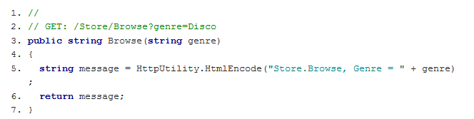
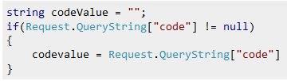
Pasando parámetros a un Action
Como se dijo anteriormente MVC es desconectado y se maneja usando los verbos de HTTP.
Como se pueden obtener los valores pasados por un post:
Usando los Actions de los controllers pero agregando dos cosas:
Atributos [HttpPost] o Get
Agregar parametos al action
Leer valores directamente del Query string
Usando Model binders o crear el propio.
Notes:
Default Model Binder
The ASP.NET MVC framework provides a very powerful default model binder that can bind most of the data types, from primitive types, array, collection to complex objects. The following explains binding in more details.
Binding to Primitive Values
The default model binder can bind the request to primitive type as parameters to controller. In following example, we retrieve three values from request.
Binding to Collection
The default model binder can bind to a collection of primitive data type. The collection can be simply an array, or a collection like IEnumerable<T>, ICollection<T>, and IList<T>. The type IDictionary<TKey, TValue> can also be binded. For collection binding, the controller parameter may look like following:
Binding to Simple/Complex Objects
The default model binder can bind to a simple object like Student. The Student class has some primitive date type properties and it may look like following:
Binding to Collection of Objects
The default model binder can bind to a collection of objects, just like it does for primitive data type.
Custom Model Binder
The default model binder is very powerful and can bind most of the data types. You do not have the need to write your own binder. In case if you really want to bind yourself, you can either implement the IModelBinder interface or derive from the DefaultModelBinder. The following example shows how you bind your custom object by implementing the IModelBinder interface.
After creating your binder, you need to register the binder in Application_Start().
http://www.codeproject.com/Articles/551576/ASP-NET-MVC-Model-Binding-and-Data-Annotation

Slide 25
Ejemplo práctico – Lista de Géneros y Películas
Continuando con el ejercicio anterior
Implementar en el servicio creado en el paso 1 la búsqueda de géneros por Id.
Implementar la búsqueda por nombres de películas en el servicio de películas.

Slide 26
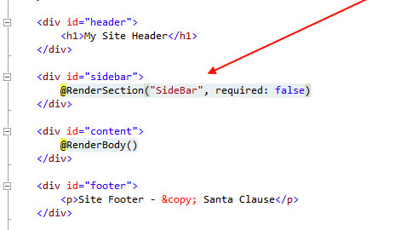
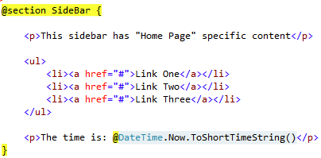
Dando formato a nuestra aplicación
Layouts
Sirven para darle formato a las paginas en común.
Reemplazan las Master Pages de Asp.Net WebForms.
Se utilizan en las paginas de la siguiente forma @{ Layout = "~/Views/Shared/_Layout.cshtml"; }
Los layouts se pueden heredar.
En general van en la Carpeta View/Shared ya que son compartidos.
Sections
Una forma de dividir los layouts para proporcionar diferentes funcionalidades.
Requieren un nombre y pueden ser requeridos o no.
Se usan utilizando el @Section dentro de la pagina.
Un ejemplo de section es el Body de la pagina y la barra de navegación.
Notes:
What are Layouts?
You typically want to maintain a consistent look and feel across all of the pages within your web-site/application. ASP.NET 2.0 introduced the concept of “master pages” which helps enable this when using .aspx based pages or templates. Razor also supports this concept with a feature called “layouts” – which allow you to define a common site template, and then inherit its look and feel across all the views/pages on your site.
Razor also supports the ability to add additional "named sections” to layout templates as well. These sections can be defined anywhere in the layout file (including within the <head> section of the HTML), and allow you to output dynamic content to multiple, non-contiguous, regions of the final response.
http://weblogs.asp.net/scottgu/archive/2010/12/30/asp-net-mvc-3-layouts-and-sections-with-razor.aspx
http://weblogs.asp.net/scottgu/archive/2010/10/22/asp-net-mvc-3-layouts.aspx

Slide 27
Ejemplo practico – Lista de Géneros y Peliculas
Continuando con el ejercicio anterior
Generar un listado de películas por genero en una nueva vista. La misma debe aparecer cuando se hace click en el link “Ver películas” del listado de géneros creado en los pasos previos.
Debe tener un estilo diferente para cada genero.
Agregar un layout para cada genero
Utilizar secciones en el layout para separar la parte del header de HTML y del body.

Slide 28
Ejemplo practico – Lista de Géneros y Peliculas
Crear vista para ver el detalle de la película al hacer click en detalle del listado de película creado anteriormente

Slide 29

Enviando datos al servidor.
Cómo nos ayuda ASP.NET MVC?
Definición del form
HtmlPost attribute
Model Binding
Html Helper: EditorFor
Notes:
La idea de este slide es explicar a la clase como postear un form.

Slide 30
Ejercicio Práctico – Dar de alta una película
Permitir al usuario dar de alta una nueva película.
Agregar el alta de película dentro del área Admin.(Bonus)
No es necesario implementar la asignación de géneros de la película.

Slide 31


Validando con MVC – Definición de la validación
Model Data Annotation
Permite describir el modelo aplicando “reglas” al modelo y sus propiedades.
El framework de ASP.NET MVC se encarga automáticamente de validar las reglas definidas en el modelo.
Required
DisplayName
StringLength
Range
Bind
ScaffoldColumn

Slide 32

Validando con MVC – Mostrar la validación en la vista
Cómo hacer que se muestren los errores de validaciones?
HtmlHelper
ValidationFor
ValidationSummary

Slide 33
Ejercicio Práctico – Agregar validaciones al alta de película
Agregar validaciones al alta de películas.
Campos requeridos:
Name, ReleaseDate, Plot, CoverLink y Runtime.
ReleaseDate tiene que ser una fecha valida.
El rango valido de valores para Runtime es de 30 a 300.
El campo Name solo permite 100 caracteres.

Slide 34
Re direccionar a otra action desde el controller
Para pasarle datos al otro action:
Route values
TempData (Object Dictionary)
Controller: TempData["Mensaje"] = "Hola!";
View: @TempData["Mensaje“]
Notes:
Dar una explicación de porque tendriamos que redireccionar a otro action desde el controller.
Buen explicación de TempData http://www.codeproject.com/Articles/476967/WhatplusisplusViewData-2cplusViewBagplusandplusTem

Slide 35
Ejercicio Práctico #3 – Mostrar mensaje de éxito al guardar película
Si la película se guardó exitosamente retornar a la grilla de películas y mostrar mensaje en la grilla de éxito.
El mensaje debe contener el nombre de la película que se creo.
Bonus:
Agregar otro botón “Save and New” que permitirá al usuario crear la película y seguir cargando otra película a continuación. En este caso, mostrar otro mensaje de éxito en este caso en la pantalla de creación de película.

Slide 36
Ejercicio Práctico – Editar una película
Agregar la funcionalidad de permitir editar una película.
El usuario debería capaz de poder editar la película mediante haciendo click en un link botón “Editar” en la grilla de películas.

Slide 37
Ejercicio Práctico – Asignar géneros a una película
En la creación y edición de películas, incorporar la posibilidad de ingresar cuales son los géneros de la película.
En la grilla de películas, por cada película mostrar cuales son sus géneros.

Slide 38
Ejercicio Práctico – Borrar una película
En la grilla de películas, agregar un link “Delete” para borrar la película.

Slide 39

Boostrap
Es el framework de Twitter que permite crear interfaces web con CSS y Javascript que adaptan la interfaz dependiendo del tamaño del dispositivo en el que se visualice de forma nativa, es decir, automáticamente se adapta al tamaño de un ordenador o de una Tablet sin que el usuario tenga que hacer nada, esto se denomina diseño adaptativo o Responsive Design
Partimos con un diseño sobre un grid de 12 columnas, ya sea utilizándolas fixed o fluidas, sobre una base dinámica y responsive gracias al uso de LESS.
Bootstrap utiliza elementos HTML y propiedades CSS que necesitan de de un Doctype HTML5.

Slide 40
Ejercicio Práctico Bonus
Rehacer la creación de películas pero con Bootstrap.

Slide 41
¿Preguntas?

